Slide 1
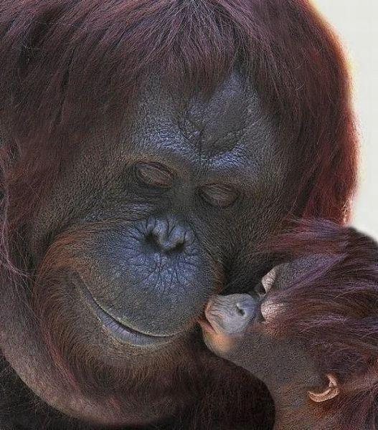
O MELHOR LUGAR NO MUNDO É
DENTRO DE UM ABRAÇO
TEXTO E FORMATAÇÃO
NORMA APARECIDA SILVEIRA DE MORAES
DIVULGAÇÃO
NORMA NATUREZA
NORMA EXPERIMENTAIS POÉTICOS
NORMA SILVEIRA MORAES SLIDES
WWW.SERGRASAN.COM

Slide 2
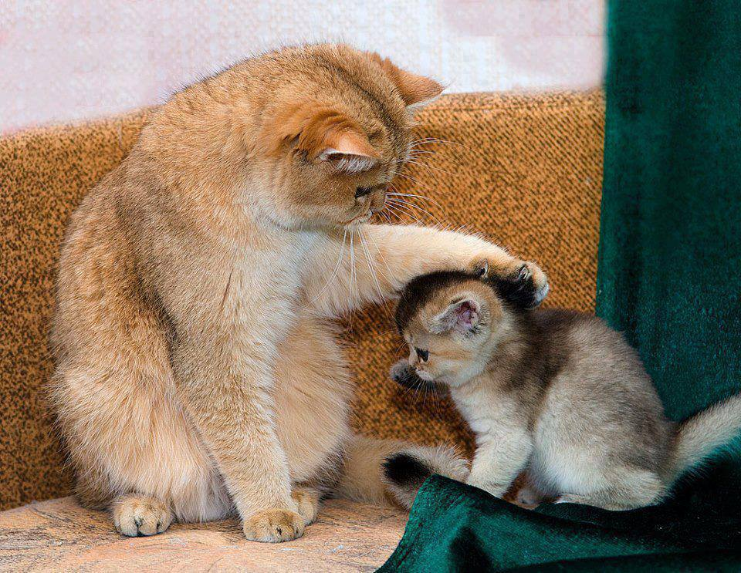
Um abraço pode ter muitos sentidos. Um abraço de amor, de paz, de alegria, em momentos tristes também, ao chegar, ao ir embora...Abraços é sempre aconchegante...

Slide 3
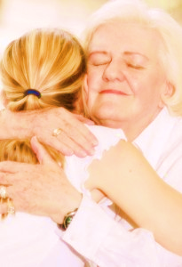
Mas no sentido fraternal. A melhor coisa que existe é um abraço, seja para comemorar juntos alguma coisa boa, seja na hora da tristeza e desalento. Num reencontro, na despedida...

Slide 4

Quero sempre abraçar
Acolher com amor
Poder sempre contar
Na alegria ou dor
Um abraço fraternal
É muito importante
É único, é genial
É amor constante

Slide 5
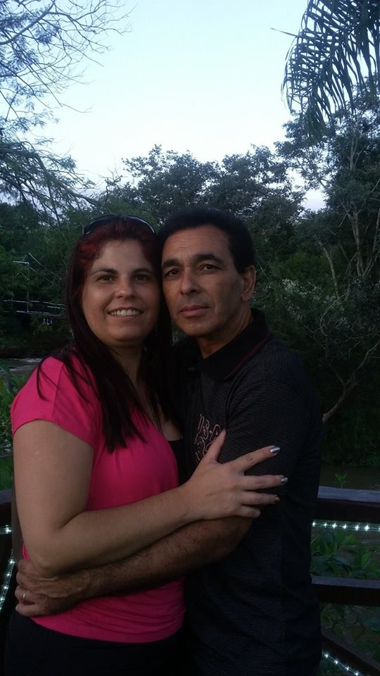
Ser também envolvida
Quando você perceber
Bem querer na vida
Muitos abraços merecer
Queria ser um abraço
Para com amor acolher
O sofredor, a cada passo
Com o abraço reverter

Slide 6
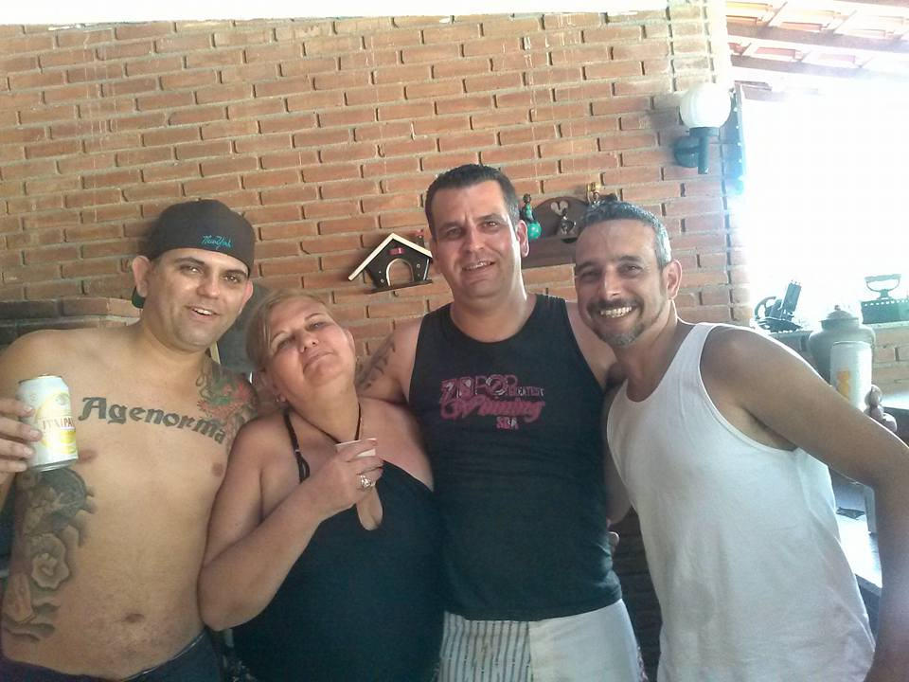
Todo sofrimento acabar
Pode saber consolar
A todos poder abraçar
Com carinho acalmar
Queria poder abraçar
Tantas causas perdidas
Muito amor poder dar
Curando as feridas

Slide 7
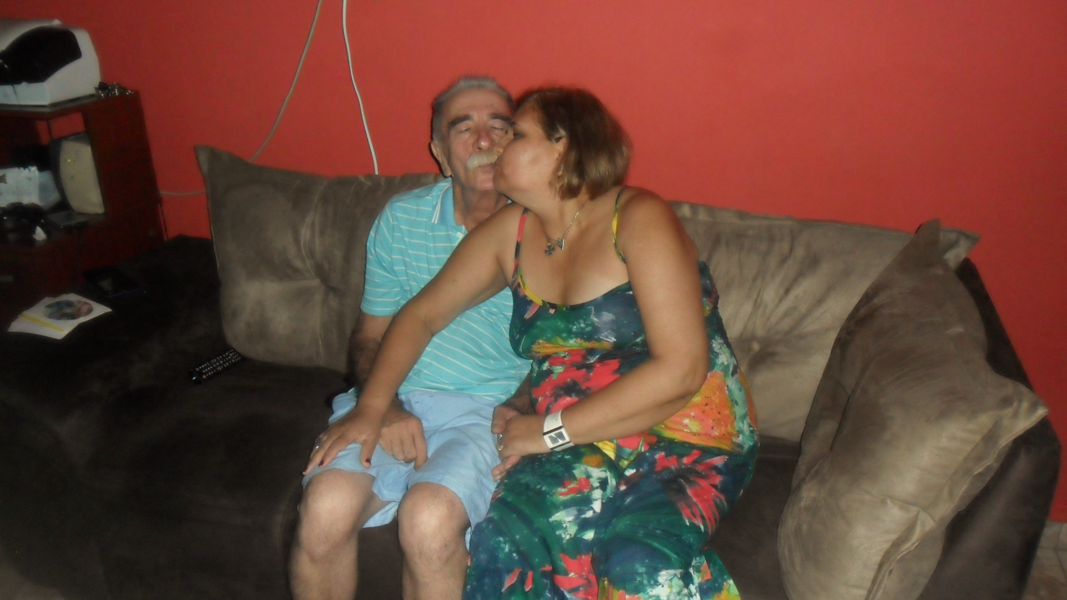
Uma abraço é bom demais
Ele tem mil propriedades
Bons sentimentos e mais
Com a verdadeira bondade
Um abraço pode projetar
No amor se embarcar
Buscando carinho levar
Com sincero receber e dar

Slide 8
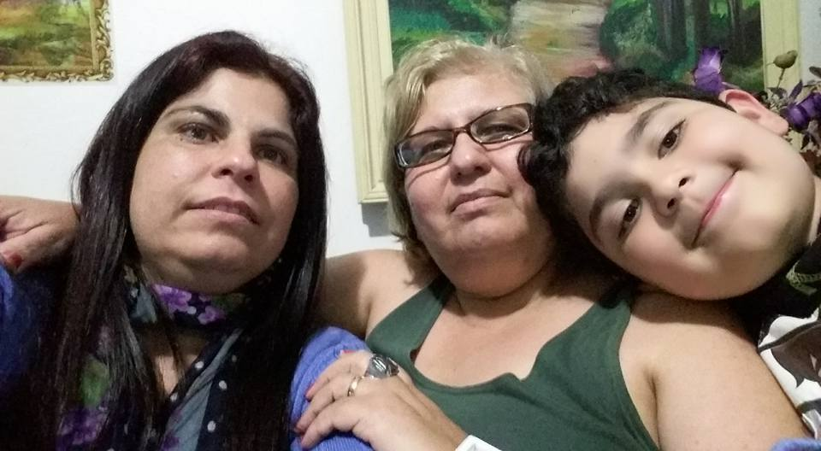
Abraços de carinho
No peito aconchegante
Mostrando o caminho
Do amor tão importante
Quero entrar, abraçar
Fugir deste mundo conturbado
Que um alento buscar
Para este mundo tão bagunçado

Slide 9
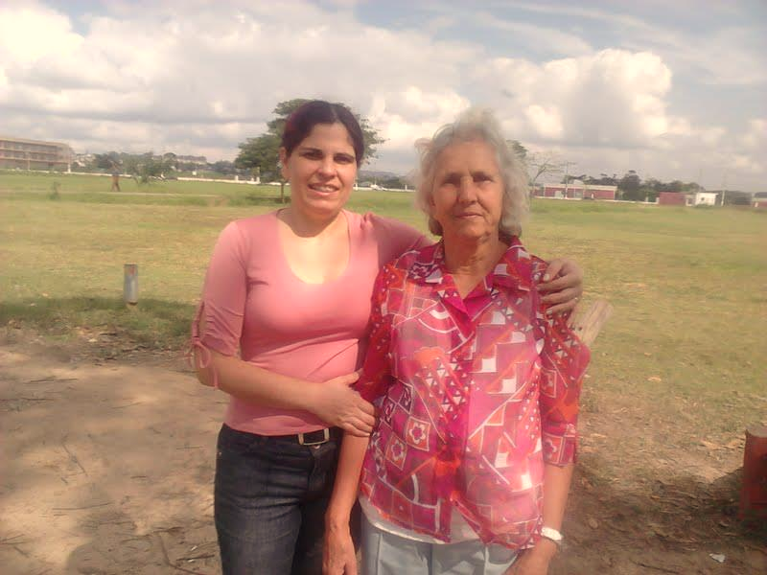
Quero entrar, abraçar
Fugir deste mundo conturbado
Que um alento buscar
Para este mundo tão bagunçado
Envio abraços de PAZ e amor
Para todo bem e alegria construir
Para aliviar e acolher, a dor
Todo sofrimento vamos destruir

Slide 10

VAMOS TODOS ABRAÇAR
NESTE SENTIMEMTO SALUTAR
COM A PAZ TODOS COMUNGAR
E O BEM E AMOR SEMPRE DESEJAR
QUE OS BRAÇOS DE DEUS
VENHA SEMPRE ACOLHER
ABRAÇAR OS FILHOS SEUS
​PARA ALEGRAR TODO VIVER

Slide 11
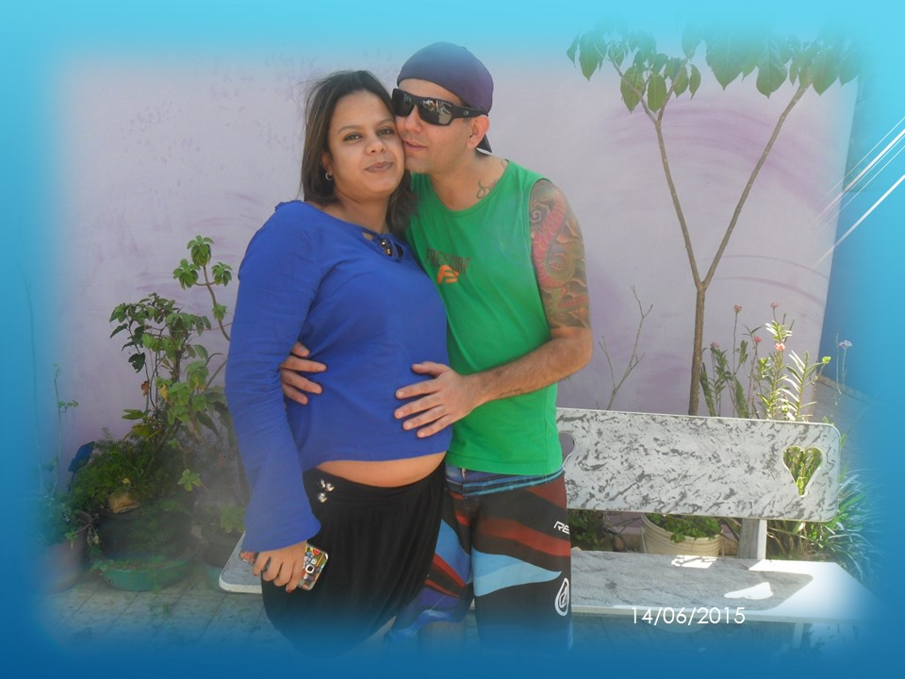
Recebo um abraço feliz
a cada dia, no amanhecer
é deus, que em inspiração diz
seja bem, muito vale viver...
Recebo o abraço da natureza
Entrando pela minha janela
Dela vejo toda a beleza
Que reflete através dela

Slide 12
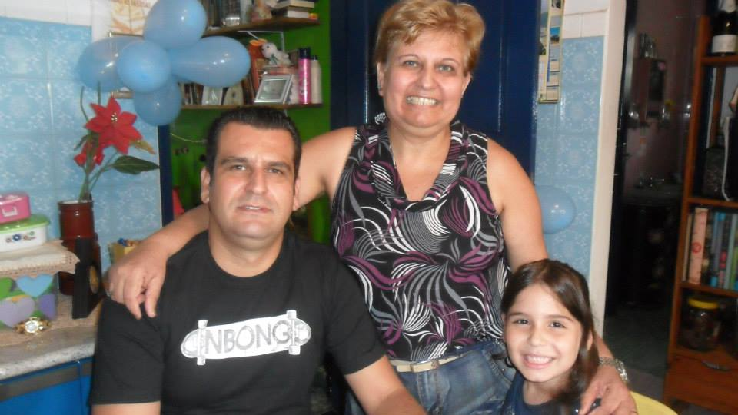
O carinho de abraçar
É tão bom e animador
É possivel então amar
E afastar qualquer dor
Abraçar é uma atitude amorosa
É sentimento bom revelar
Na natureza tão majestosa
Há tantos abraços para ensinar

Slide 13
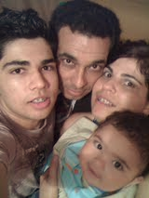
VAMOS VIVER JUNTOS NO AMOR
ABRAÇAR COM CUMPLICIDADE
UM GESTO DE MUITO VALOR
EM BUSCA DA FELICIDADE

Slide 14
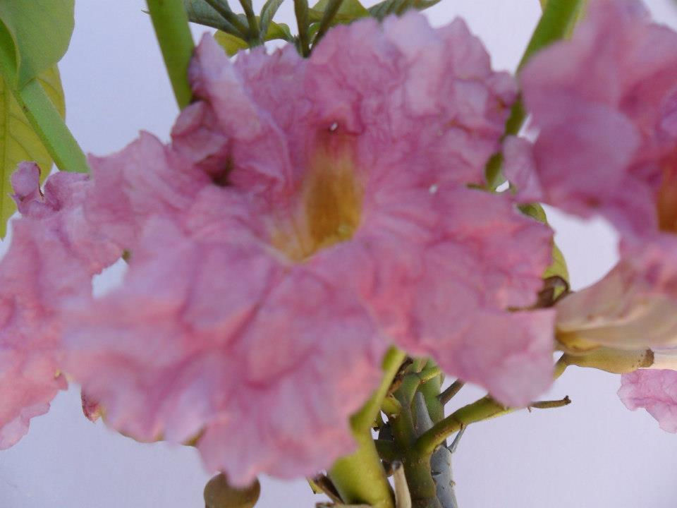
O melhor lugar no mundo
É dentro de um abraço
Texto e formatação
NORMA APARECIDA SILVEIRA DE MORAES
IMAGENS PESSOAIS E DA INTERNET. GOOGLE
MÚSICA GAL COSTA FORÇA ESTRANHA
DIVULGAÇÃO
NORMA NATUREZA
NORMA EXPERIMENTAIS POÉTICOS
NORMA SILVEIRA MORAES SLIDES
WWW.SERGRASAN.COM

